Slide 1


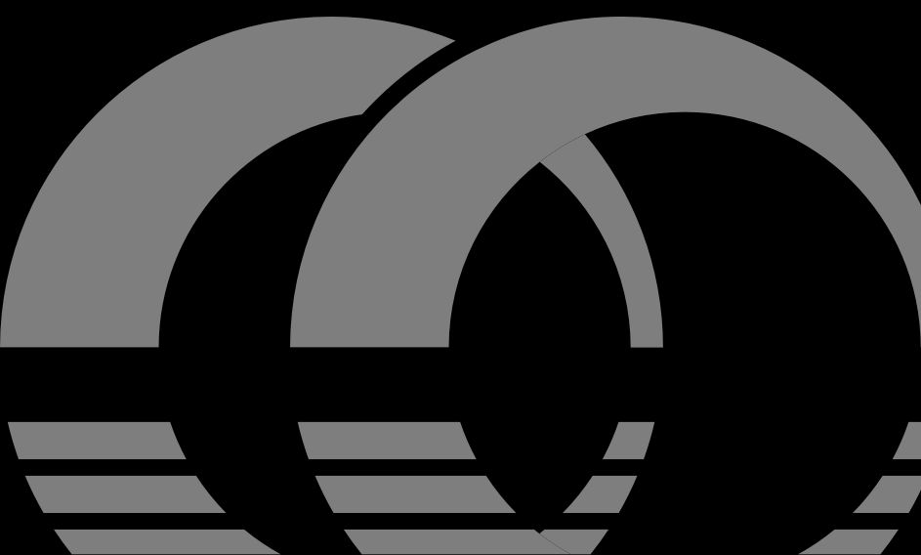
Python启航班学长带练
连接高校和企业·助力职业教育升级

Slide 2
目 录
CONTENTS
01
02
03
开心的金明
积木画
李白打酒加强版

Slide 3

开心的金明
python版本
【题意分析】
给定购物限制钱数 n
给定每件物品不同的价格，重要度
求总价不超过 n 的购物方式
使价格乘重要度的总和最大
【解题思路】
物品价值权重为价格乘重要度
0 1 背包，二维数组 dp 记录子状态最优值
dp[i][j] 从 1 到 i 物品在 j 时间下最大价值
对于 dp[i][j]，在该状态下取 i 物品与否
对应两种子状态 dp[i-1][j], dp[i-1][j-w]+v 最值

Slide 4
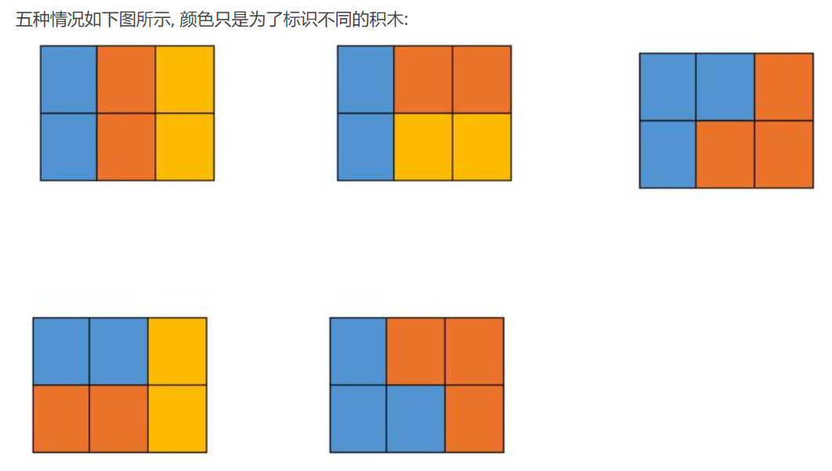
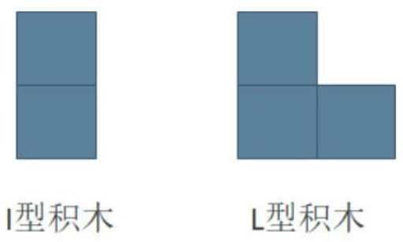
积木画
python版本
【题意分析】
大小为 2 * n 的画布
用 I，L 型积木有多少种平铺方式
1 <= n <= 10^7
【样例】

Slide 5
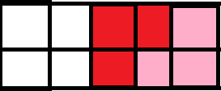
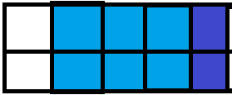
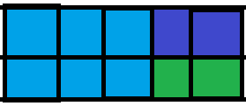
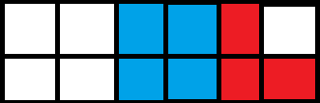
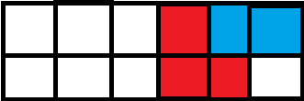
积木画
python版本
【题意分析】
大小为 2 * n 的画布
用 I，L 型积木有多少种平铺方式
1 <= n <= 10^7
two[i] = one[i-1] + two[i-1] + two[i-2]
【解题思路】
two[i] 代表长度为 i
画布末尾两个格子被填满的方法数
one[i] 代表长度为 i
画布末尾只填了一个格子的方法数
two[1] = 1 two[2] = 2
one[1] = 0 one[2] = 2
one[i] = two[i-2] * 2 + one[i-1]

Slide 6
李白打酒加强版
python版本
【题意分析】
初始有两斗酒
遇到店酒增加一倍
遇到花喝一斗酒
遇到店 n 次，花 m 次
有多少合法顺序
使最后一次遇到花，恰好喝完酒
【解题思路】
反向思考
最后一次遇到花前，遇到店 n 次，花 m-1 次，剩一斗酒
接下来可以加 m-1 次酒
若酒量为偶，可以减半酒量 n 次
不断沿两分支向下，直到恰好走完
若此时剩两斗酒，则是一种合法顺序

Slide 7
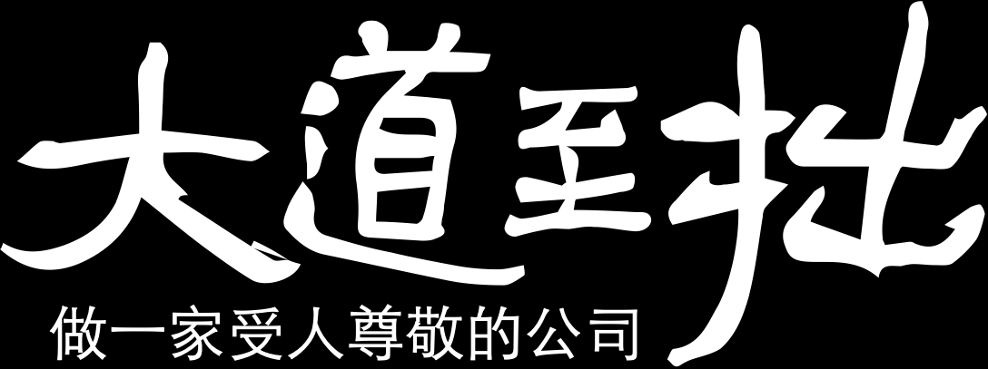
连接高校和企业·助力职业教育升级

